Slide 1


ỦY BAN NHÂN DÂN QUẬN LONG BIÊN
TRƯỜNG TIỂU HỌC ĐÔ THỊ VIỆT HƯNG
BÀI GIẢNG ĐIỆN TỬ
KHỐI 3
MÔN: TOÁN

Slide 2



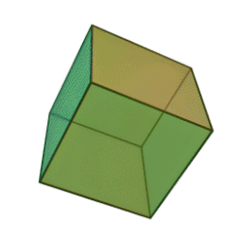
(Tiết 2)

Slide 3


Slide 4

ĐỐ
KHỞI
ĐỘNG
BẠN

Slide 5

Luật chơi
Viết câu trả lời vào bảng con
Trả lời đúng được thưởng quà.
Trả lời sai không được thưởngquà.

Slide 6


1. Nêu quy tắc tính diện tích hình chữ nhật?
Muốn tính diện tích hình chữ nhật ta lấy chiều dài nhân với chiều rộng (cùng đơn vị đo)
.?.

Slide 7
1. Nêu quy tắc tính diện tích hình vuông?
Muốn tính diện tích hình vuông ta lấy độ dài một cạnh nhân với chính nó (cùng đơn vị đo)
.?.

Slide 8

Notes:
Kích vào từng bài để đến slide bài tập
Ở mỗi BT kích vào dấu mũi tên màu vàng ở góc phải màn hình để quay trở lại đây

Slide 9
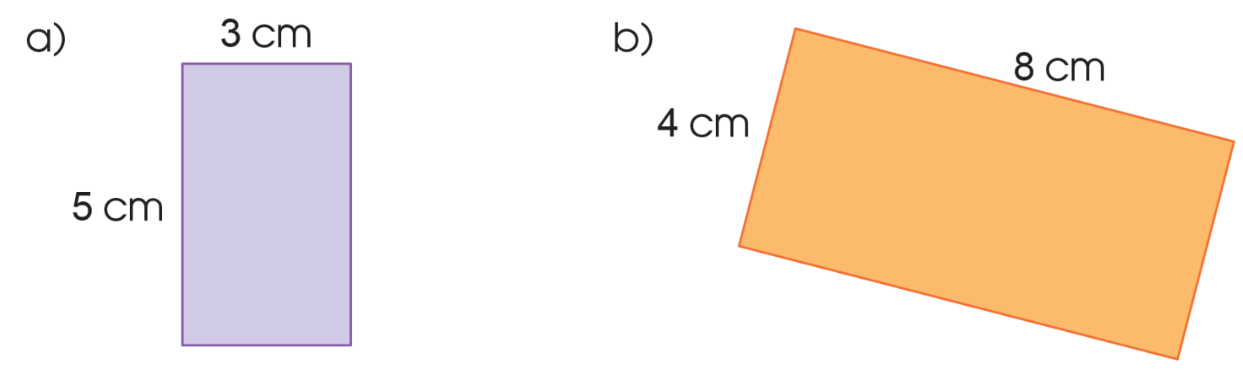
1
Tính diện tích của mỗi hình chữ nhật sau:

Slide 10
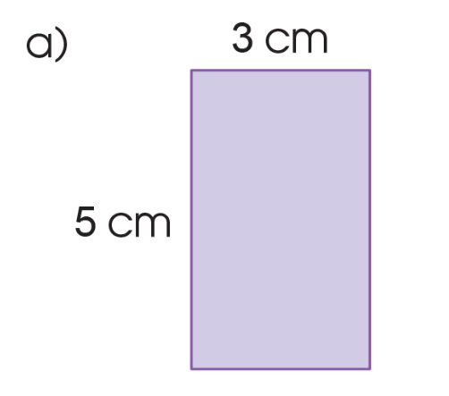
Hình chữ nhật có chiều rộng bằng 3 cm.
Chiều dài bằng 5 cm.
Diện tích hình chữ nhật là:
3 x 5 = 15 cm²

Slide 11
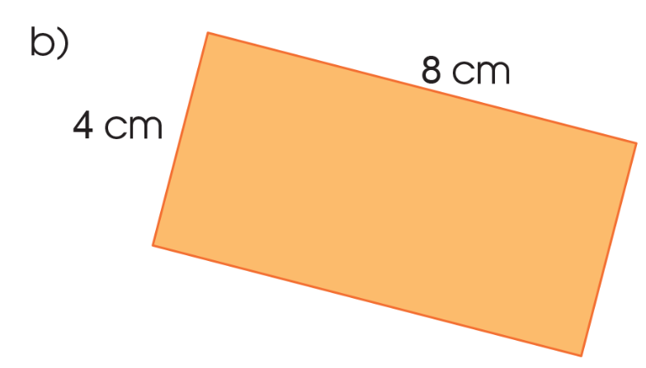
Hình chữ nhật có chiều rộng bằng4cm.
Chiều dài bằng 8 cm.
Diện tích hình chữ nhật là:
4 x 8 = 32 cm²

Slide 12
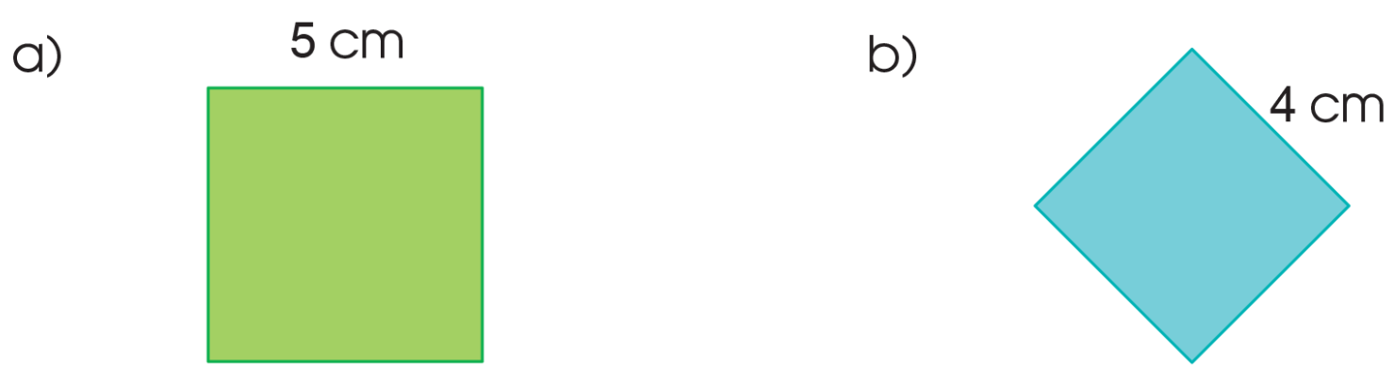
2
Quan sát tranh và thực hiện các yêu cầu.

Slide 13
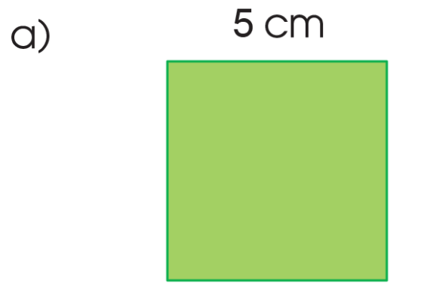
Cạnh của hình vuông có độ dài bằng 5 cm.
Diện tích hình vuông là:
5 x 5 = 25 cm²

Slide 14
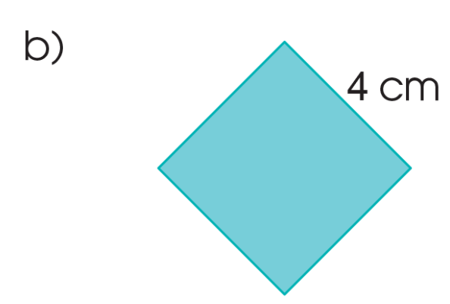
Cạnh của hình vuông có độ dài bằng 4 cm.
Diện tích hình vuông là:
4 x 4 = 16 cm²

Slide 15
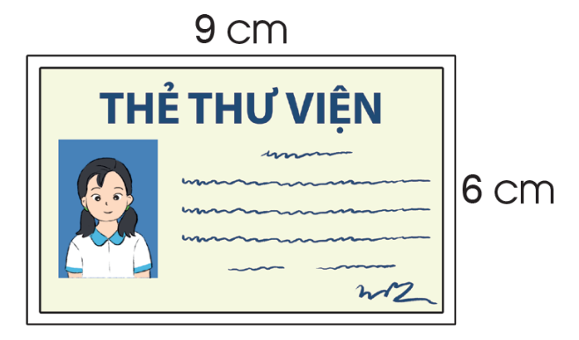
3
a) Tính diện tích thẻ thư viện sau:
Diện tích thẻ thư viện là:
9 x 6 = 54 (cm²)
Đáp số: 54 cm²

Slide 16
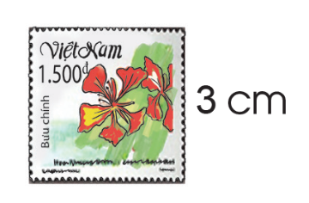
3
b) Tính diện tích con tem sau:
Diện tích con tem là:
3 x 3 = 9 (cm²)
Đáp số: 9 cm²

Slide 17
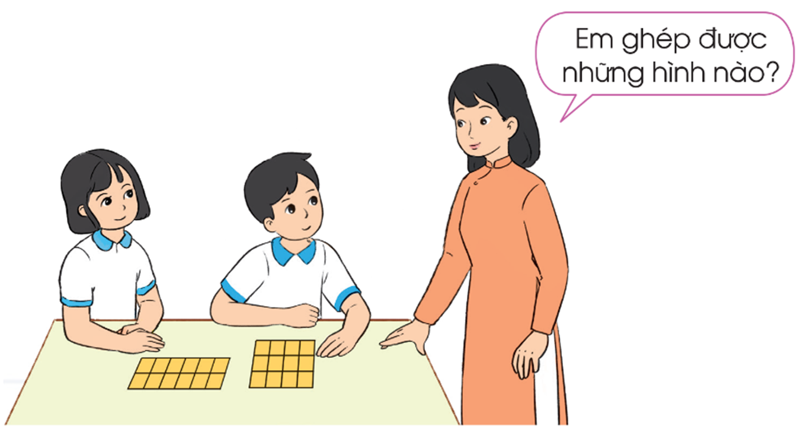
4
Thực hành: Sử dụng 12 mảnh giấy vuông diện tích 1 cm² để ghép thành các hình chữ nhật khác nhau nhưng có cùng diện tích là 12 cm².

Slide 18

Ôn lại các cách diện tích các hình khối đã học
Chuẩn bị bài sau.

Slide 19


